Slide 1
Báo Cáo Robot
Challenge-01
Object detection and Classificationon First View Cameras
Thành Viên Nhóm:
Nguyễn Văn Tùng
Lý Quang Thao
Đào Văn Dương
Đoàn Phương Thảo

Slide 2
Open CV
OpenCV là một thư viện mã nguồn mở hàng đầu cho thị giác máy tính (computer vision),
xử lý ảnh và máy học, và các tính năng tăng tốc GPU trong hoạt động thời gian thực.

Slide 3
Các ứng dụng OpenCV
Hình ảnh street view
Kiểm tra và giám sát tự động
Robot và xe hơi tự lái
Phân tích hình ảnh y tế
Tìm kiếm và phục hồi hình ảnh/video
Phim - cấu trúc 3D từ chuyển động
Nghệ thuật sắp đặt tương tác

Slide 4
Chức năng OpenCV
Image/video I/O, xử lý, hiển thị (core, imgproc, highgui)
Phát hiện các vật thể (objdetect, features2d, nonfree)
Geometry-based monocular or stereo computer vision (calib3d, stitching, videostab)
Computational photography (photo, video, superres)
Machine learning & clustering (ml, flann)
CUDA acceleration (gpu)

Slide 5
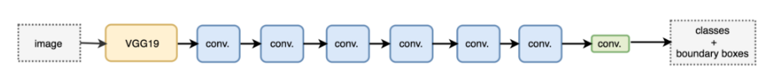
Thuật Toán ssd(Single shot detect )
SSD là mô hình single shot detector sử dụng mạng VGG19 để rút trích đặc trưng. Mô hình như hình bên dưới. Trong đó, những conv có màu xanh nước biển nhạt là những custom convolution layter (ta có thể thêm bớt bao nhiêu tuỳ thích). Convolutional filter layter (là cục màu xanh lá cây) có nhiệm vụ tổng hợp các thông tin lại để đưa quyết định.
Thuật toán Single shot detect chạy khá nhanh.

Slide 6
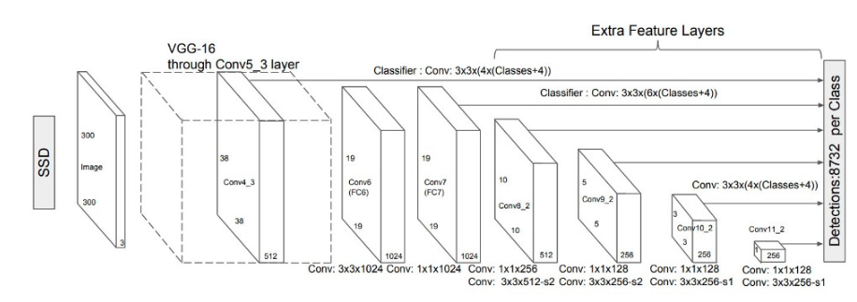
sơ đồ số chiều của các feature maps

Slide 7
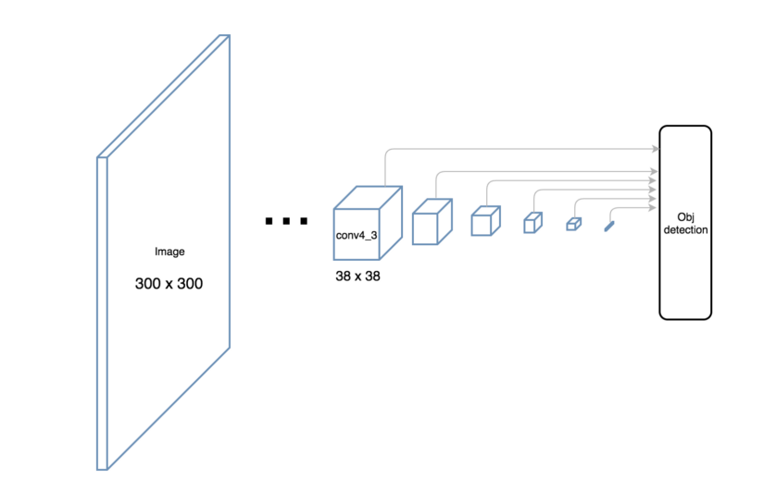
SSD sử dụng các layter có kích thước giảm dần theo độ sâu để nhận dạng đối tượng.

